Slide 1
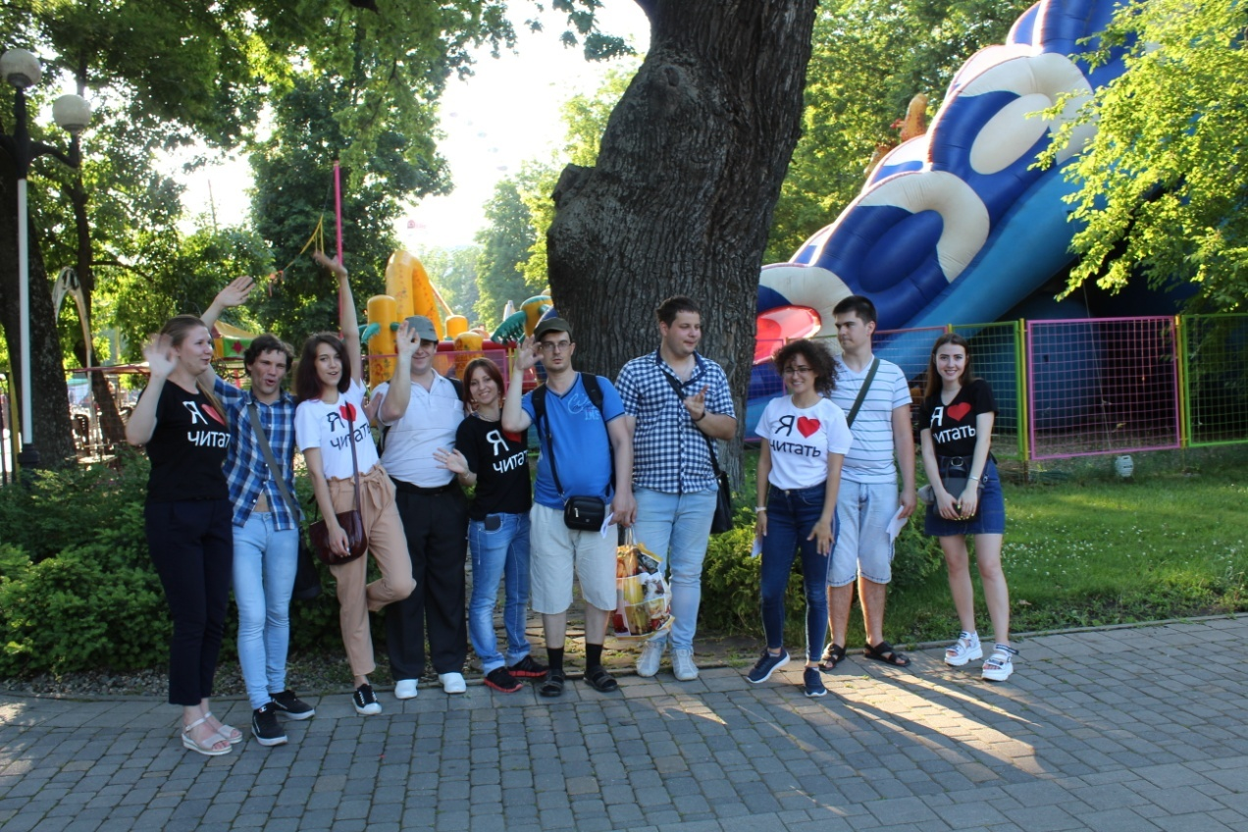

«По страницам Краснодара»
Литературная экскурсия по городу Краснодару

Slide 2
Объект исследования – школьники и студенты в возрасте от 12 до 22 лет.
Предмет исследования – формирование культуры чтения в современной среде.
База исследования – Детские библиотеки Краснодара и Краснодарского края, Библиотека ЦБС г. Краснодара, Средние общеобразовательные школы г. Краснодара и Краснодарского края, Кадетский музыкальный корпус КГИК.
Цель исследования: Создать условия для развития духовной потребности учащихся в постижении национальных культурных ценностей и становления личностно-значимого отношения учащихся к истории города Краснодара, а так же активизировать чтение, как важнейший фактор развития культуры подрастающего поколения.

Slide 3
Задачи:
- Способствовать эмоциональному "погружению" учащихся в атмосферу жизни Краснодара и Краснодарского края;
- Расширить кругозор учащихся о русской литературе и истории города Краснодар;
- Сформировать литературный образ города Краснодара;
- Привлечь внимание школьников к творчеству местных авторов, а также к произведениям классиков о Краснодаре;
- Формировать интерес к деятельности жителей Краснодара, к художественной литературе и истории родного города;
- Раскрыть фонд библиотек Краснодарского края, библиотек Красноармейского района и города Краснодара посредством создания виртуальных книг выставок, обзоров, дискуссий и конкурсов, в открытых аккаунтах популярных социальных сетей: «Вконтакте» и «Instagram».

Slide 4
Структура проекта включает в себя два блока:
Блок №1 Виртуальная работа со школьниками и студентами через социальные сети
-Создание виртуальной книжной выставки «По страницам Краснодара;
- Создание виртуальной экскурсии «По страницам Краснодара»
Блок №2 Интерактивная работа со школьниками студентами :
- Литературная экскурсия «По страницам Краснодара»;

Slide 5
Ожидаемые результаты реализации экскурсии:
Для экскурсоводов:
Приобретение коммуникативных навыков, умения использовать различные источники для пополнения своих знаний, для расширения кругозора;
Приобретение знаний о работе экскурсовода и умений оформлять документы по проведению экскурсии;
Повышение интереса к истории родного края, города.
Приобретение навыков поисково-исследовательской работы;
Для участников:
Формирование интереса учащихся, их родителей, учителей, родителей, жителей Краснодарского края и г.Краснодара к экскурсии;
Расширение знаний о жизни ,традициях, культуре Краснодара ;
Развитие патриотических чувств у школьников.
Повышение читательской компетентности;
Чтение подарит вдохновение и научит творчески подходить к решению определенных вопросов.
Появление у участников желания увеличить количество экскурсионных маршрутов;

Slide 6
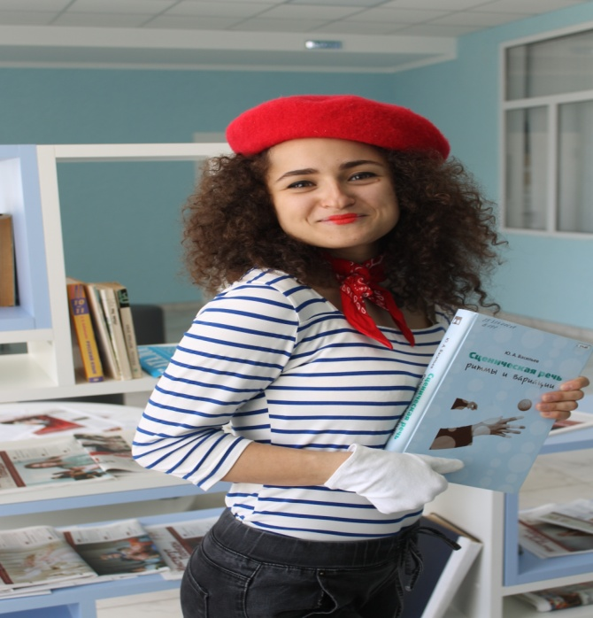
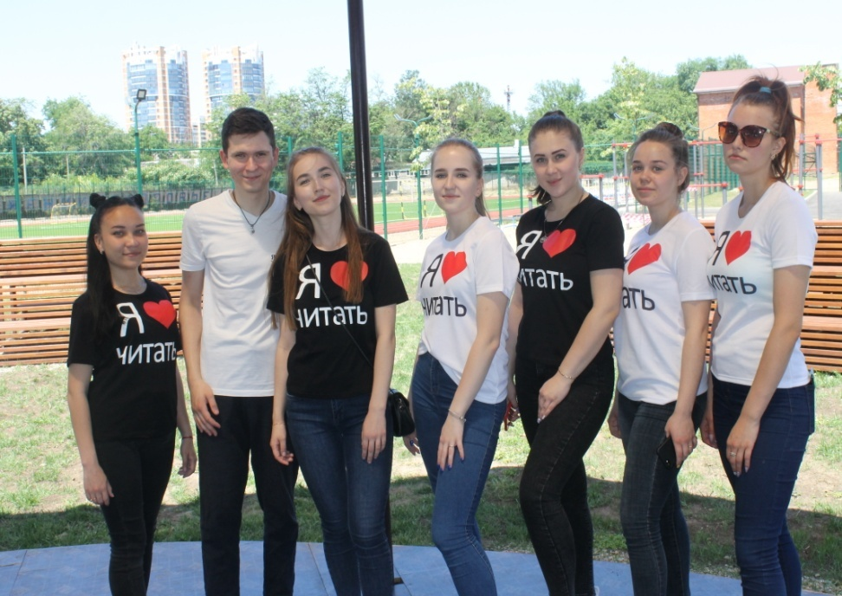
Распределение ответственности в работе над проектом:
Руководитель проекта:
Афанасенко Анастасия Александровна, студентка информационно-библиотечного факультет
Участники творческой группы:
Волонтерский отряд «Книгодарцы», студенты Краснодарского института культуры.

Slide 7



Экскурсионный маршрут:
1.Памятник Екатерины Великой II;
2.Биб-ка им.Пушкина;
3.Худ.музей им.Коваленко;
4.Войсковой собор Александра Невского;
5. «Городской сад».

Slide 8
Актуальность нашей экскурсии:
Благодаря цифровым технологиям современного мира ,мы имеем уникальную возможность с помощью ваших телефонов погрузится в виртуальную часть нашей экскурсии. На каждой локации вам будет предоставлен QR-код, с помощью которого вы можете посетить наш аккаунт в Вконтакте и Инстаграм, посмотреть нашу виртуальную экскурсию и увидеть исторические памятники Краснодара до их реконструкции. Также у вас будет карта нашего Маршрута и вы сами должны будите угадать наш следующую геолокацию (станцию).

Slide 9
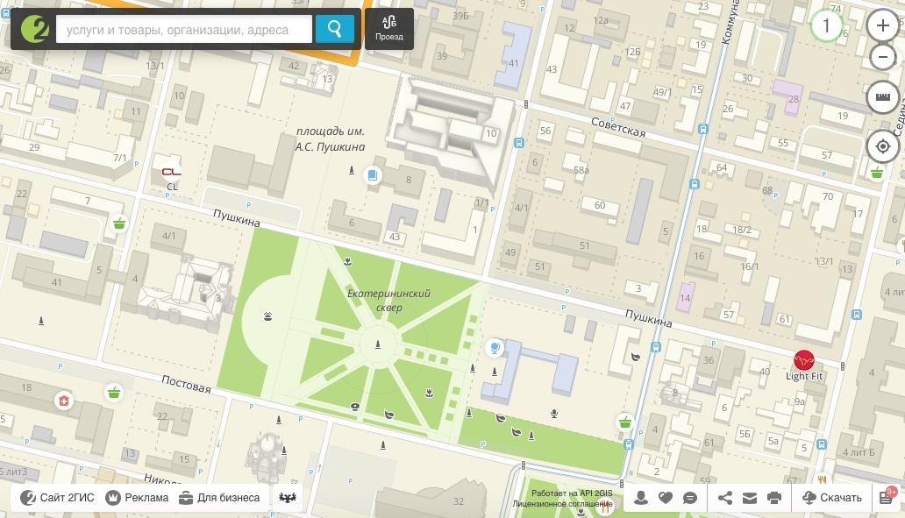
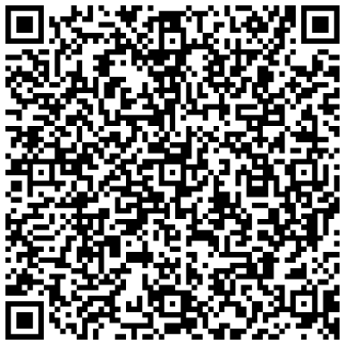


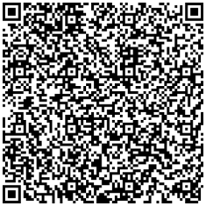
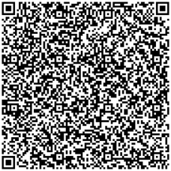
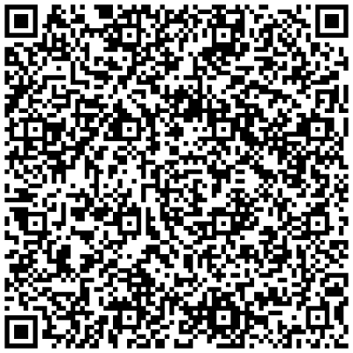
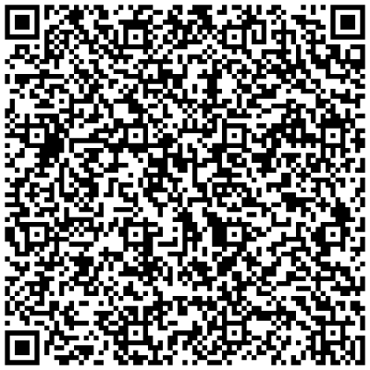
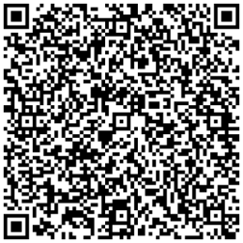
Маршрут экскурсии
#книгодарцы

